Slide 1

Talvi
Liukkaus, pimeys, kylmyys
Kristiina Mattila-Nousiainen

Slide 2


Syksy ja talvi
Syksyllä on viileää ja kylmää.
Talvella on kylmä.
Vesi ja kosteus jäätyy.
https://www.youtube.com/watch?v=SFuw-I2Wm0U

Slide 3

Liukkaus kävellessä
Joka vuosi lähes 390 000 kaatumista ja liukastumista.
Lähes puolet johtaa sairaala- tai lääkärinhoitoon.
Suurimpaan riskiryhmään kuuluvat työikäiset, jopa puolet kaatuneista on alle 30-vuotiaita.
Yleisimmin kaadutaan kotona tai kodin piha-alueella.
https://www.youtube.com/watch?v=x5q3xREFn94
http://www.kotitapaturma.fi/

Slide 4
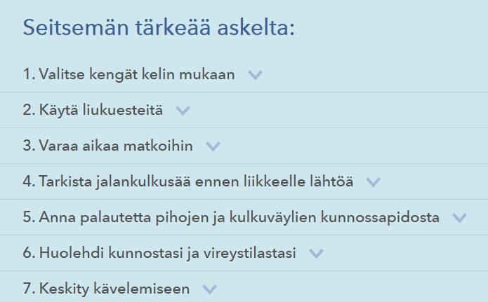
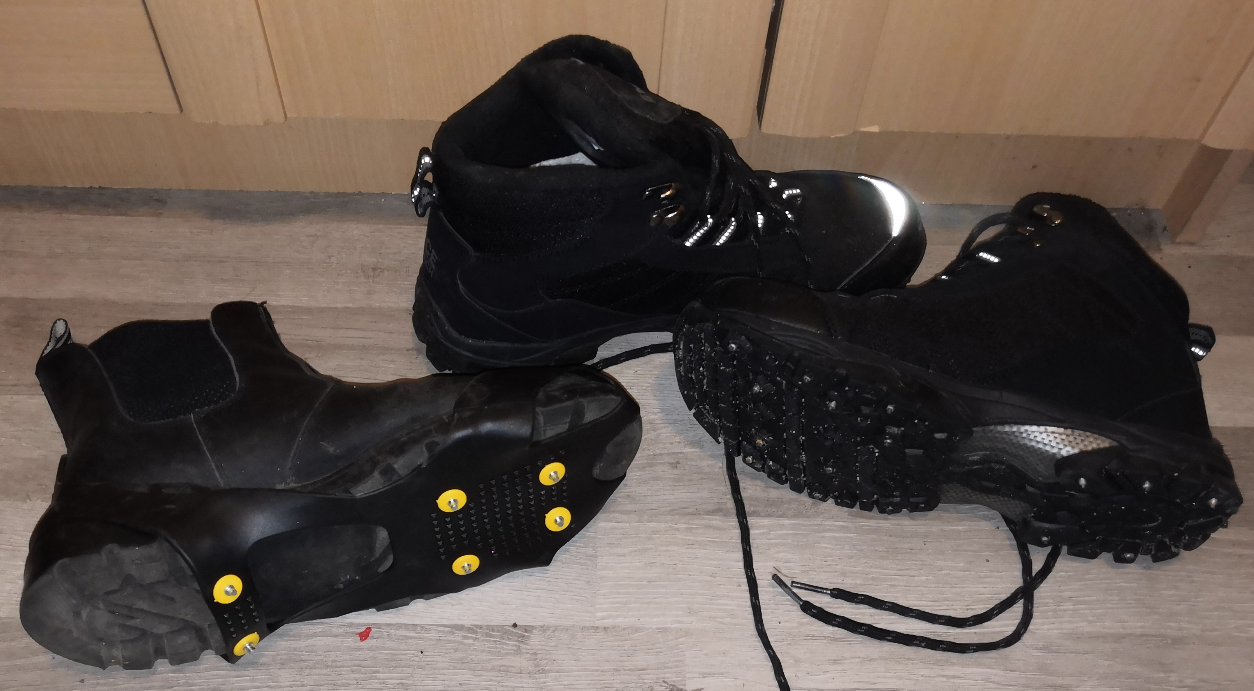
Liukuesteet
Kenkiin liukuesteet tai nastakengät liukkaalla kuljettaessa.
http://www.kotitapaturma.fi/pysy-pystyssa /

Slide 5

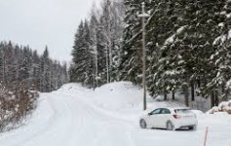
Liukkaus autolla
Talvella jarrutusmatka kasvaa.
Autossa on oltava talvirenkaat.
https://www.liikenneturva.fi/fi/tagit/liukkaus
https://extrat.liikenneturva.fi/pysahtymismatka-auto/fi/

Slide 6
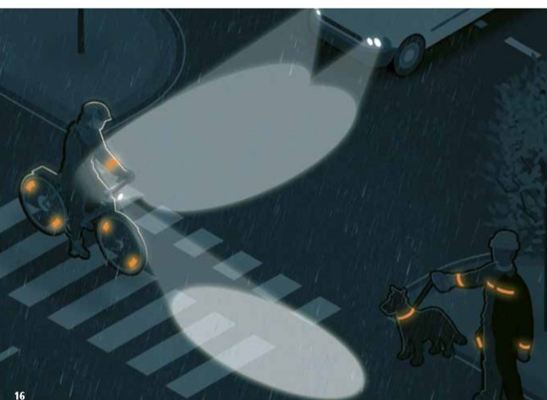
Näy liikenteessä!
Kävellessä ja pyöräillessä heijastimet.
Heijastin auttaa autoilijaa näkemään muut tienkäyttäjät.
Monta eri heijastinta tai heijastinliivit.
Rattaiden runkoon heijastinteippiä.
https://extrat.liikenneturva.fi/heijastin/
Notes:
https://www.liikenneturva.fi/fi/liikenteessa/heijastin

Slide 7
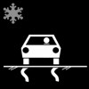
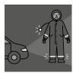
Muista!
Ennakoi, varaudu
Kävellessäsi varo autoja. Pysähtymismatka kasvaa.
Käytä liukuesteitä.
Heijastin!
Autoillessa:
  Talvirenkaat
  Aja hiljaa
  Varo muuta liikennettä.

